Slide 1


LOGO
趣学数据结构
主讲：陈小玉
DESIGNED & WORDPRESS ALL BY ALONIC

Slide 2

本节要点
CONTENTS
图的搜索

Slide 3
图的搜索
图的遍历和树的遍历类似，是从图的某一顶点出发，按照某种搜索方式对图中所有顶点访问一次且仅一次。图的遍历可以解决很多搜索问题，在实际中应用非常广泛。图的遍历根据搜索方式的不同，分为广度优先搜索和深度优先搜索。

Slide 4
广度优先搜索
广度优先搜索（Breadth First Search，BFS），又称为宽度优先搜索，是最常见的图搜索方法之一。广度优先搜索是从某个顶点（源点）出发，一次性访问所有未被访问的邻接点，再依次从这些访问过邻接点出发……似水中涟漪，似声音传播，一层层地传播开来。
广度优先遍历是按照广度优先搜索的方式对图进行遍历。

Slide 5
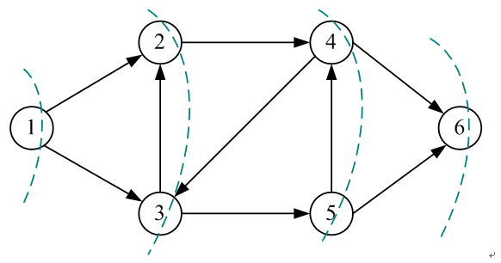
广度优先搜索

Slide 6
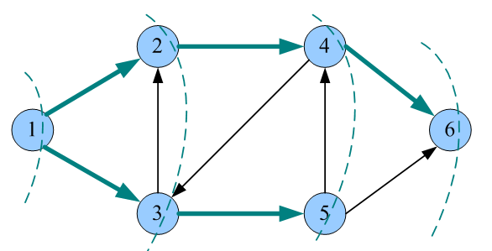
广度优先搜索

Slide 7
广度优先搜索
广度优先遍历秘籍：先被访问的顶点，其邻接点先被访问。
根据广度优先遍历秘籍，先来先服务，可以借助于队列实现。每个结点访问一次且只访问一次，因此可以设置一个辅助数组：
visited[i]=false，表示第i个顶点未访问；
visited[i]=true，表示第i个顶点已访问。

Slide 8
广度优先搜索
算法步骤：
初始化图中所有顶点未被访问，初始化一个空队列。
从图中的某个顶点v出发，访问v并标记已访问，将v入队；
如果队列非空，则继续执行，否则算法结束；
队头元素v出队，依次访问v的所有未被访问邻接点，标记已 访问并入队。转向步骤3。

Slide 9
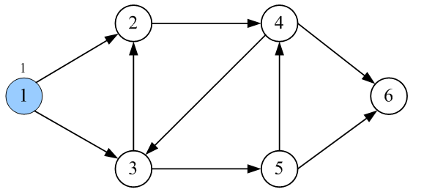

广度优先搜索

Slide 10
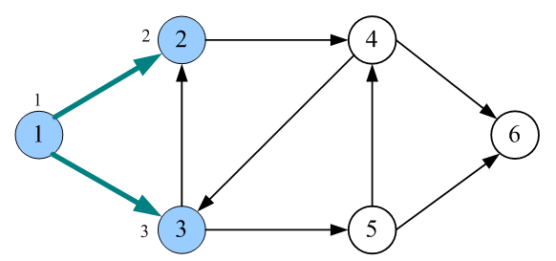

广度优先搜索

Slide 11
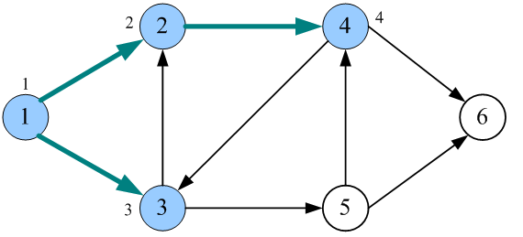

广度优先搜索

Slide 12
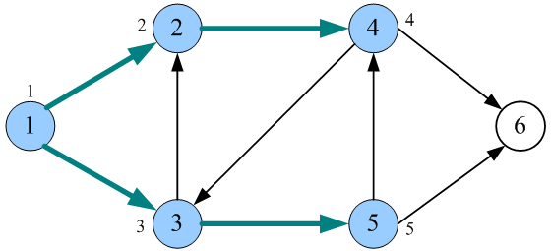

广度优先搜索

Slide 13
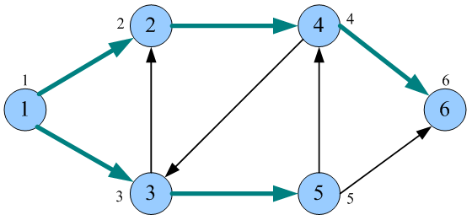

广度优先搜索

Slide 14
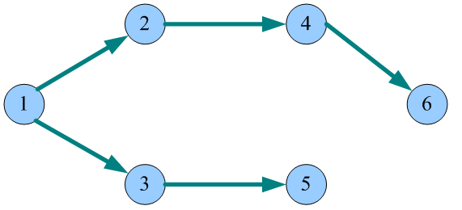
广度优先搜索
广度优先生成树

Slide 15
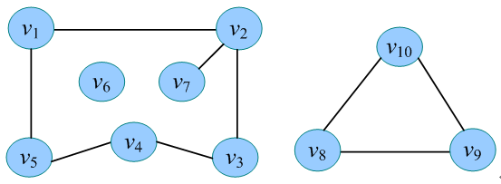
广度优先搜索
练习：对下图进行广度优先遍历。

Slide 16
深度优先搜索
深度优先搜索（Depth First Search，DFS），是最常见的图搜索方法之一。深度优先搜索沿着一条路径一直走下去，无法行进时，回退回退到刚刚访问的结点，似不撞南墙不回头，不到黄河不死心。
深度优先遍历是按照深度优先搜索的方式对图进行遍历。

Slide 17
深度优先搜索
深度优先遍历秘籍：后被访问的顶点，其邻接点先被访问。
根据深度优先遍历秘籍，后来先服务，可以借助于栈实现。递归本身就是使用栈实现的，因此使用递归方法更方便。

Slide 18
深度优先搜索
算法步骤：
初始化图中所有顶点未被访问。
从图中的某个顶点v出发，访问v并标记已访问；
依次检查v的所有邻接点w，如果w未被访问，则从w出发进行深度优先遍历（递归调用，重复2—3步）。

Slide 19
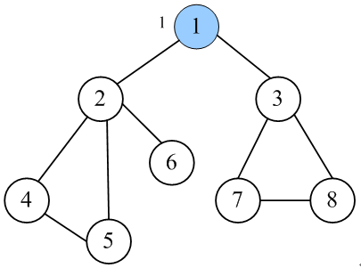
深度优先搜索

Slide 20
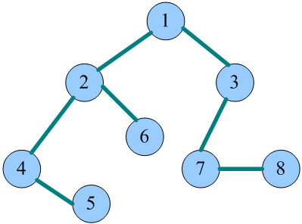
深度优先搜索
深度优先生成树

Slide 21
深度优先搜索
练习：对下图进行深度优先遍历。

Slide 22
课程总结
通过本节的学习，掌握图的广度优先遍历和深度优先遍历方法。

Slide 23
下节预告
下节讲述图的应用——最短路径，通过图解展示最短路径求解过程，一起体会算法之美。

